Slide 1
100 років самотности: ми та наш правопис

Slide 2



17 січня 1918 р. Центральна Рада видає "Головні правила українського правопису", які, проте, потребували допрацювання. 17 травня 1919 р. Українська академія наук схвалила "Головніші правила українського правопису", які й стали основою для усіх пізніших доопрацювань та поправок.

Slide 3
23 липня 1925 року Рада Народних Комісарів УСРР створила Державну Комісію для впорядкування правопису. До неї увійшло понад 20 науковців з УСРР. Запросили також кількох представників Західної України: С. Смаль-Стоцького, В. Гнатюка, В. Сімовича.
За початковий документальний момент досить довгої й складної історії „Українського правопису“ треба визнати постанову Ради Народніх Комісарів УСРР з 23. липня 1925 р.:
„1. Для розробки правил правопису української мови організувати при Наркомосі Державну Комісію під головуванням Наркома Освіти О. Шумського з таких осіб: Бутвина В., Ганцова В., Голоскевича Г., Грунського М., Єфремова С., Йогансена М., Калюжного Н., Касяненка Є., Кириченка С., Коряка В., Кримського А., Курилової (Курило) О., Пилипенка С., Попова О., Річицкого А., Секунди Т., Синявського О., Скрипника М., Соколянського І., Солодуба П., Сулими М.,. Тимченка Є., Хвильового М., Яворського М., Ялового М.
2. У своїй праці Комісія повинна виходити з сучасної літературної мови, що є синтезом основних народніх діалектів, принявши за основу „Найголовніші правила українського, правопису Всеукраїнської Академії Наук“, затверджені НКО УСРР 1921 року.
3. З метою приваблення широких кіл наукових і літературних сил до участи у виробленні правил правопису української мови доручити Наркомосові скликати спеціальну конференцію для обміркування виробленого Комісією проєкта правил правопису“.
У квітні 1926 р. видано "Проєкт українського правопису". Після обговорення та розгляду проекту на Всеукраїнській Правописній конференції (26.V. — 6. VI 1927 р.), правопис ухвалили згідно з постановою Ради Народних Комісарів УСРР від 6 вересня 1928 р. Він отримав назву «скрипниківський» та діяв до 1933 р.

Slide 4
У 1933 р. комісія з правопису затаврувала "скрипниківку" як "націоналістичний правопис" і без жодного обговорення за 5 місяців створила новий - такий, що робив українську мову дуже схожою на російську. Цю редакцію правопису схвалив 5 вересня 1933 Нарком освіти УСРР.
А. Хвиля, голова новоствореної 1933 р. Правописної комісії при Народному Комісаріаті освіти, твердив:
«Правопис, ухвалений М. Скрипником 6 вересня 1928 р., скеровував розвиток української мови на польську, чеську буржуазну культуру. Це ставило бар'єр між українською та російською мовою, гальмувало вивчення грамоти широкими трудящими масами <…>. Комісія, створена при НКО, переглянула „Український правопис“ <…>. Основні виправлення стосувалися ліквідації всіх правил, що орієнтували українську мову на польську та чеську буржуазні культури, перекручували сучасну українську мову, ставили бар'єр між українською та російською мовами <…>. Викинуто встановлені націоналістами мертві консервативні норми, що перекручують сучасну українську мову, живу мову практики трудящих мас України».
Без жодних дискусій, конференцій зазначена Комісія «переробила» й 1933 р. видала нові правила. З абетки викинуто літеру ґ, докорінно змінено правопис іншомовних слів, внесено зміни в парадигми відмінюваних лексем. У правила внесено близько 126 поправок, повністю змінено розділ про правопис іншомовних слів. Нові правописні правила опубліковано спочатку в журналі «Політехнічна освіта» (1933, № 6), наприкінці 1933 р. вони вийшли окремою книжкою «Український правопис».

Slide 5
Напис іншомовних слів бакханка, барбаризм за латинським зразком повернуто до східноукраїнських варіантів, вироблених під упливом церковнослов'янської та російської мови: вакханка, варваризм, також як і претенсія, іхтіосавр, бронтосавр (взаконено претензія, іхтіозавр, бронтозавр), радіюс, консиліюм, медіюм, Маріюпіль (взаконено радіус, консиліум, медіум, Маріуполь).
Спрощено вжиток закінчень давального відмінка однини чоловічого роду (-ові, -еві/-єві). Надавали перевагу аналогічному російському закінченню -у/-ю.
Усталено тверде написання низки прикметників: західній – західний, трикутній – трикутний.
Закінчення -и в родовому відмінку однини для іменників жіночого роду зі двома приголосними на кінці основи було замінено на -і: до смерти – до смерті, совісти – совісті.
Мариво стало маревом, голодівка – голодовка.
Анатема – анафема, Атени – Афіни
Варіант – варіянт, комедіант - комедіянт
Мелітопіль – Мелітополь, Кахівка – Каховка (Відповідно до правопису 1928 року назви міст треба було передавати «на письмі в їх народно-історичній формі» (§ 81), а правопис 1933 року вимагає передавати так, «як прийнято їх радянськими державними органами» (§ 89))

Slide 6
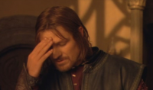
Без права вибору

Slide 7
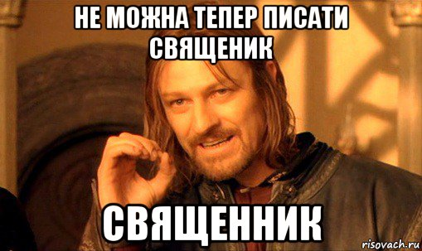

Slide 8


Slide 9


Slide 10
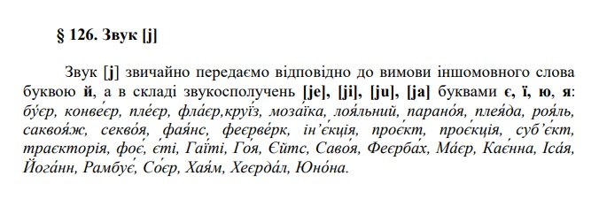

Slide 11
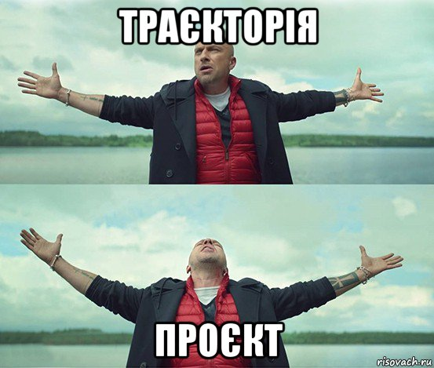

Slide 12
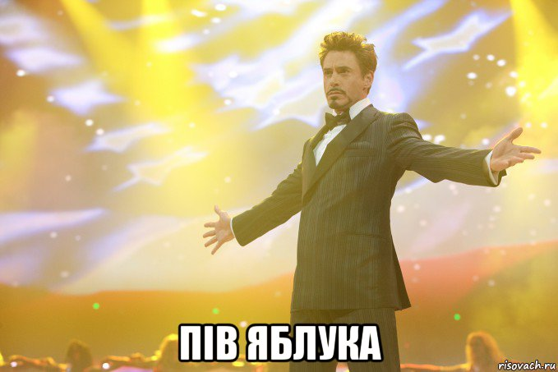

Slide 13
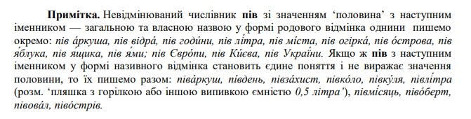

Slide 14
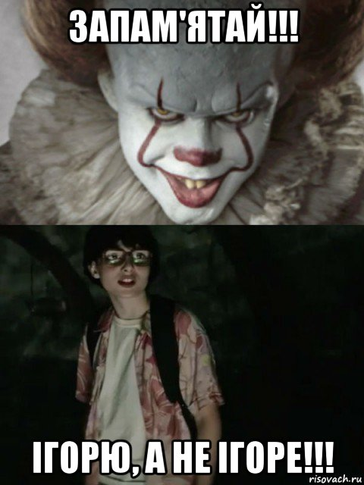

Slide 15
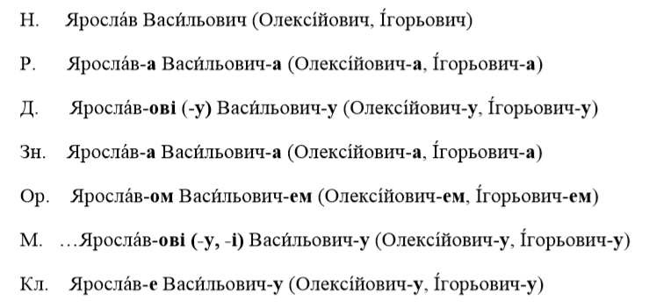

Slide 16


Slide 17
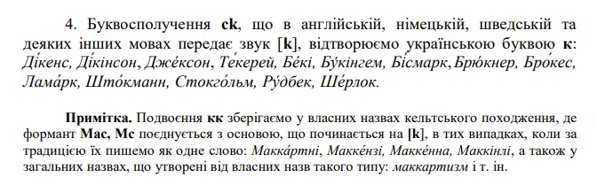
Дікенс, Те́керей, Бе́кі (без подвоєння приголосних -кк-)

Slide 18
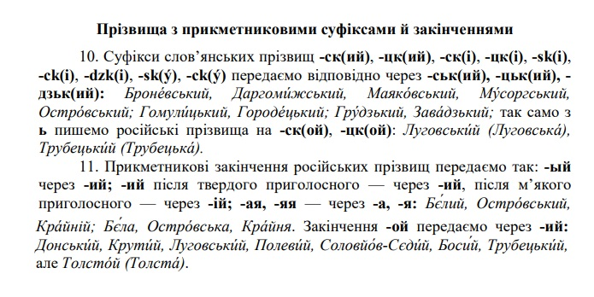
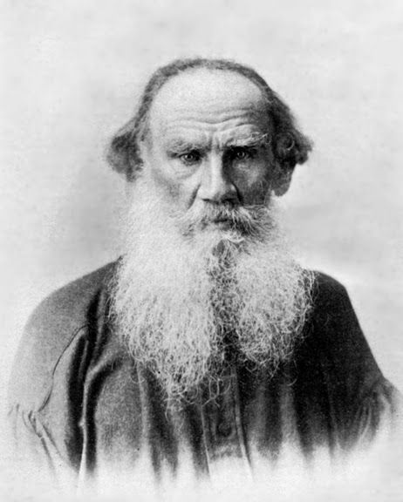

Slide 19
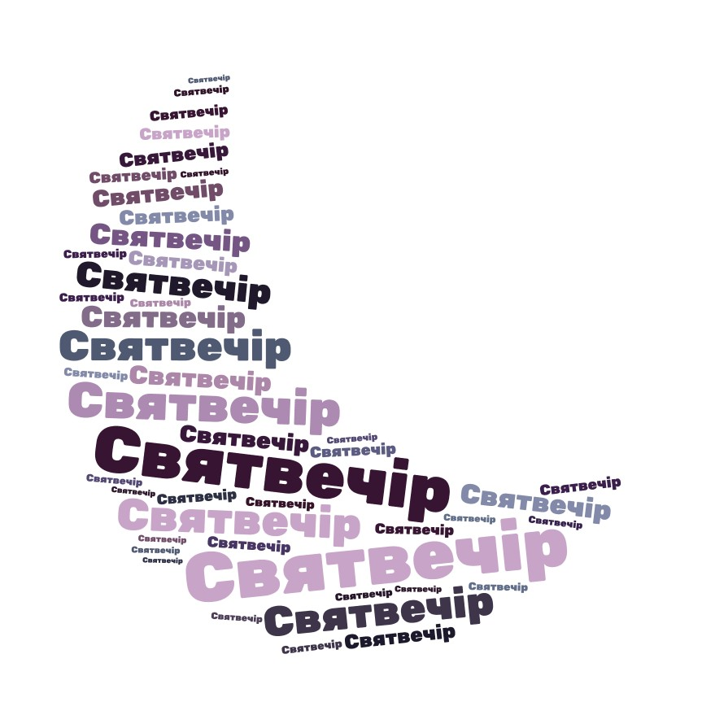

Slide 20
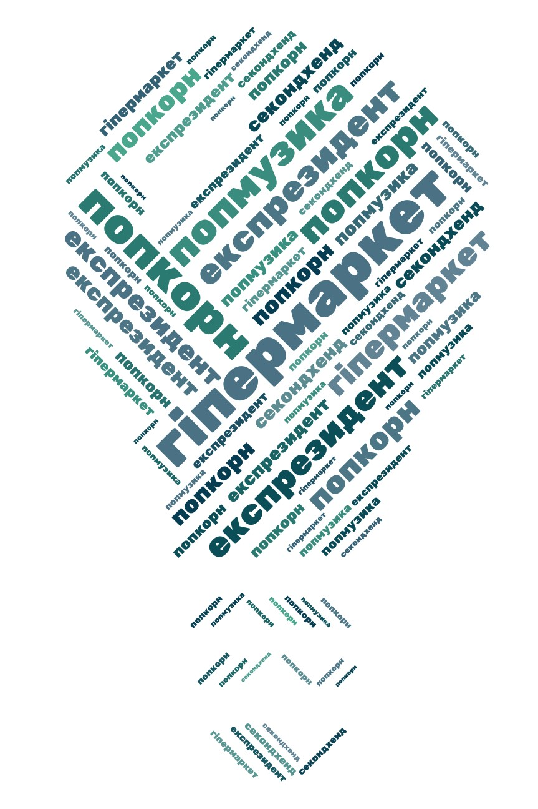

Slide 21
Складні слова пишемо разом і з дефісом
4. Разом пишемо:
складноскорочені слова (мішані та складові абревіатури) й похідні від них: адмінресýрс, адмінрефóрма, академвідпýстка, багатвéчір, бухóблік, виконро́б, власкóр, держмúто, держустанóва, елітжитло́ , інвалю́та, інофір́ ма, інвестпроéкт, інтербригáда, інформповідóмлення, інформцéнтр, Кабмíн, Київзеленбýд, комба́т, лісгóсп, медперсонáл, мультфíльм, Нацба́нк, нардéп, ощадкни́жка, епідемситуáція, профспі́лка, Святвéчір, соцзабезпéчення, соцстра́х, спецзавдáння, спецвúпуск, спортмайдáнчик, фармпрепара́т; комба́тівський, профспілко́вий, соцстра́хівський;
слова з першими регулярно вживаними іншомовними компонентами на голосний та приголосний: абро-, авіа-, авто- (‘само’, ‘автоматичний’), агро-, аеро-, аква-, алко-, арт-, астро-, аудіо-, біо-, боди-, боді- (перед голосним), веб-, геліо-, гео-, гідро-, дендро-, екзо-, еко-, економ-, етно-, євро-, зоо-, ізо-, кібер-, мета-, метео-, моно-, мото-, нарко-, нео-, онко-, палео-, пан-, пара-, поп-, прес-, псевдо-, соціо-, теле-, фіто-, фолк- (фольк- ), фоно- та ін.: аброморфéма, авіарéйс, автовідповідáч, агробíзнес, аеромéтод, акватéхніка, алкотéст, артрúнок, астрокорéкція, аудіоальбóм, біоцúкл, бодибíлдинг, бодіáрт, вебсторíнка, геліоцéнтр, геополíтика, гідропáрк, дендропáрк, екопродýкти, економклáс, етногýрт, єврозо́на, євроремóнт, зоосáд, кібермашúна, метамóва, метеостáнція, моновистáва, мотокрóс, наркобíзнес, неомодерні́ст, онколікáрня, панамерикáнський, параолімпíєць, попмýзика, попгýрт, пресконферéнція, псевдонаýка, псевдогромадя́нський, соціосфéра, телехрóніка, фітотерапíя, фолкгýрт, фолькмýзика, фонозáпис; так само слова з питомими компонентами іно- (іншо-, інако-), лже-: інові́рець, іншові́рець, інакодýмець, іншодýмець; лжепрорóк, лжесвíдок. Примітка. Якщо такі іншомовні компоненти приєднані до власного імені, то їх пишемо з дефісом: пан-Єврóпа, псéвдо-Фáуст

Slide 22
3) слова з першим іншомовним компонентом, що визначає кількісний (вищий від звичайного, дуже високий або слабкий, швидкий і т.ін.) вияв чого-небудь: архі-, архи-, бліц-, гіпер-, екстра-, макро-, максі-, міді-, мікро-, міні-, мульти-, нано-, полі-, преміум-, супер-, топ-, ультра-, флеш-: архіскладнúй, архішахрáй, архидия́кон, бліцновúни, бліцопи́тування, гіперзвýк, гіпермáркет, екстраклáс, макромолéкула, макроеконóміка, максіóдяг, мідіóдяг, мікроорганíзми, мікрохвúлі, мікрочастúнка, мініблóк, мінідúск, мінікомп’ю́тер, мультимільйонéр, нанокомп’ю́тер, наночастúнки, полісахарúди, полімотивáція, преміумкла́с, супермáркет, супермодéль, супермóдний, топмéнеджер, топмодéль, ультразвýк, ультрамодний, флешінтерв’ю.
Примітка 1. У компонентах максі-, міді- кінцевий і в позиції перед приголосним наступного слова не переходить в и: максімо́да, максісу́ кня, мідімо́да, мідіспідни́ця.
Примітка 2. Компонент топ- із числівниками не поєднуваний.
4) слова з першим іншомовним компонентом анти-, віце-, екс-, контр-, лейб-, обер-, штабс-, унтер-: антивíрус, віцепрем’є́р, віцекóнсул, ексчемпіо́нка, ексмінíстр, експрезидéнт, контрадмірáл, контрудáр, лейбгвардíєць, лейбме́дик, оберма́йстер, оберофіцéр, оберлейтенáнт, оберпрокурóр, штабскапіта́н, унтерофіце́р.
Примітка 1. Із власною назвою (прізвищем) такі компоненти пишемо з дефісом: «Анти-Дюринг», екс-Югослáвія. Примітка 2. У компонента анти- кінцевий и в позиції перед голосним наступного слова не переходить в і: антиелектро́н, антиімперіалісти́чний, антиінфекці́йний, антиінфляці́йний, антиістори́чний, антиоки́слювач, антиурядо́вий

Slide 23
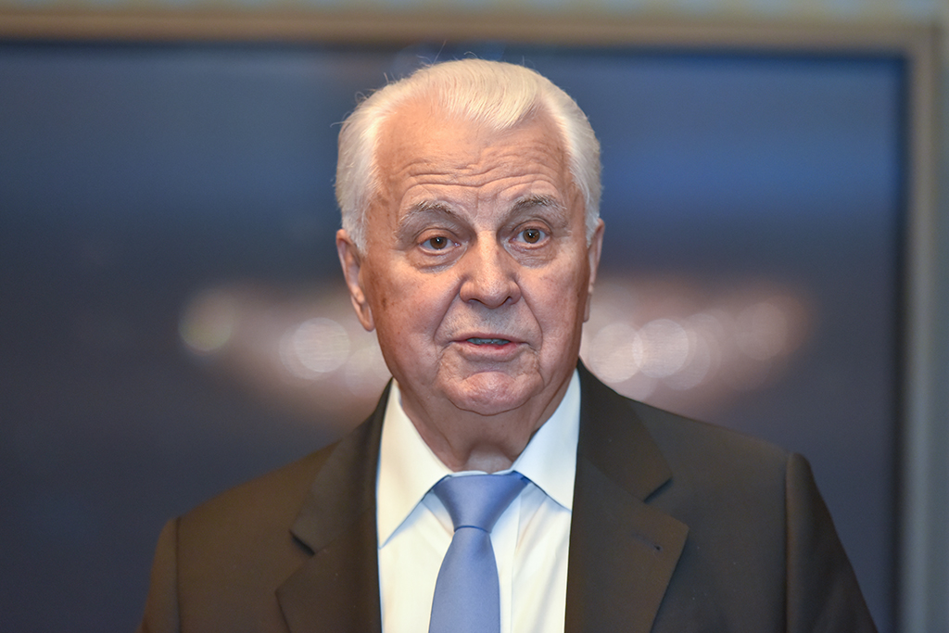
експрезидент

Slide 24
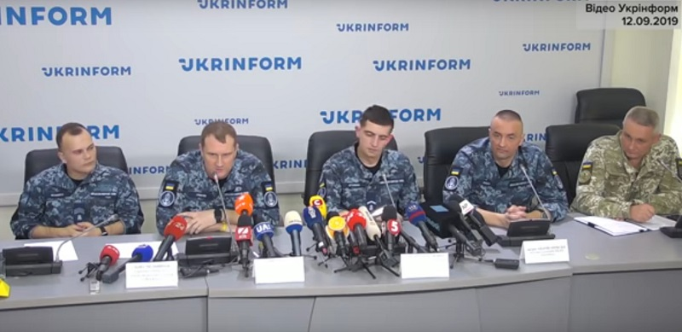
пресконференція

Slide 25
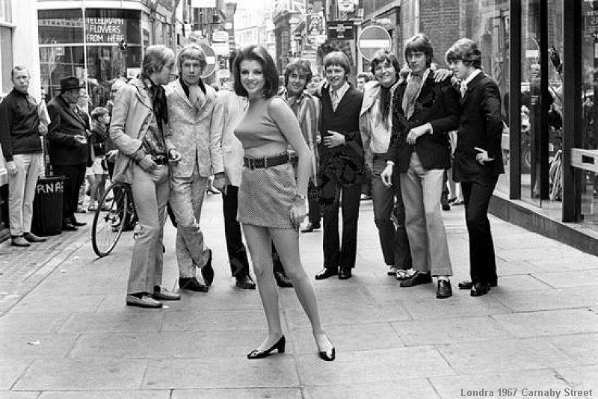
мініспідниця

Slide 26

бодіарт

Slide 27
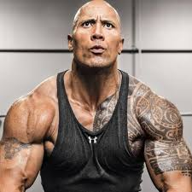
бодибілдинг

Slide 28

Вибір є!!!

Slide 29
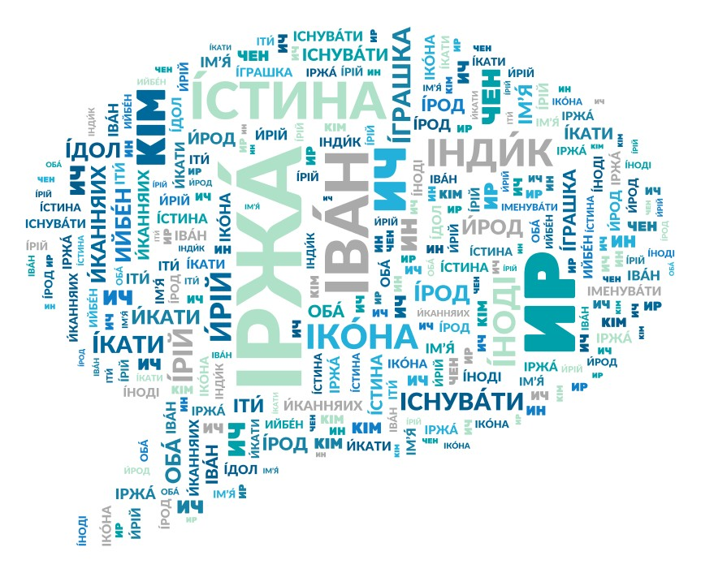

Slide 30


Slide 31
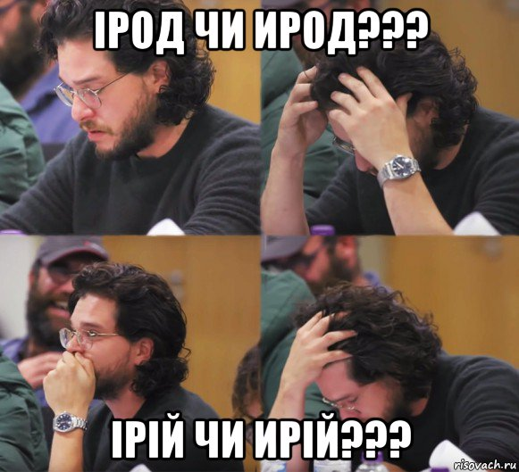

Slide 32
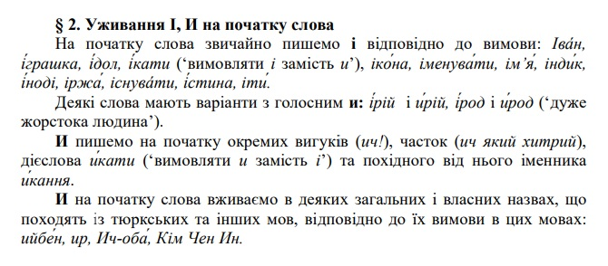

Slide 33


Slide 34
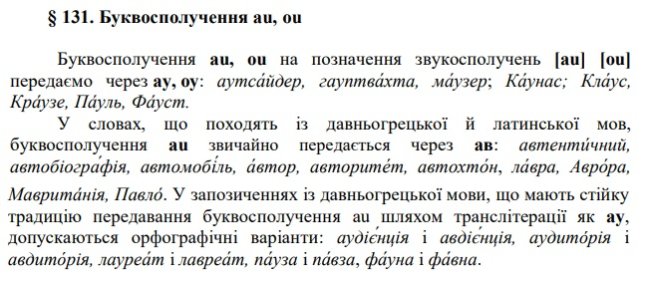

Slide 35


Slide 36
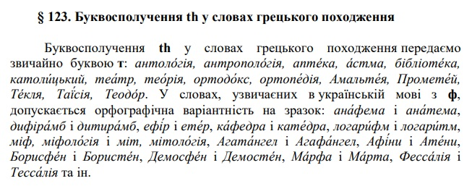

Slide 37
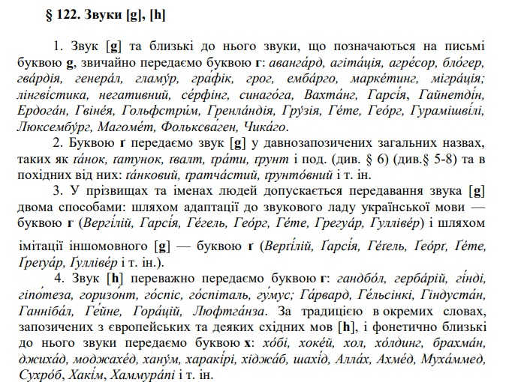

Slide 38


Slide 39
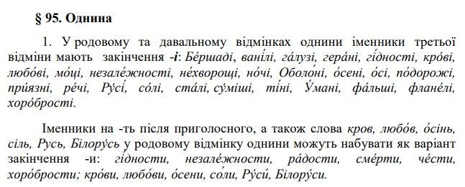
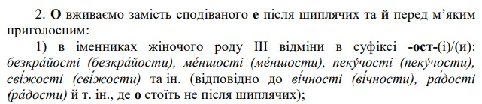

Slide 40
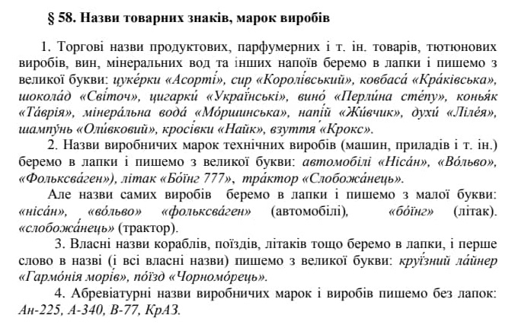

Slide 41
Автомобілі марки «Жигулі» вироблялися з 1970 по 2014 рік.
Він приїхав на старих обшарпаних «жигулях» (… на новому блискучому «фольксвагені»).
Назви сайтів без родового слова пишемо з малої букви (тві́тер, ґуґл); назви сайтів з родовим словом пишемо з великої букви та в лапках (мережа «Фейсбу́ к», енциклопе́дія «Вікіпе́дія»); назви сайтів, ужиті як назви юридичних осіб, пишемо з великої букви та без лапок (РНБО ввела санкції проти Яндекса).

Slide 42
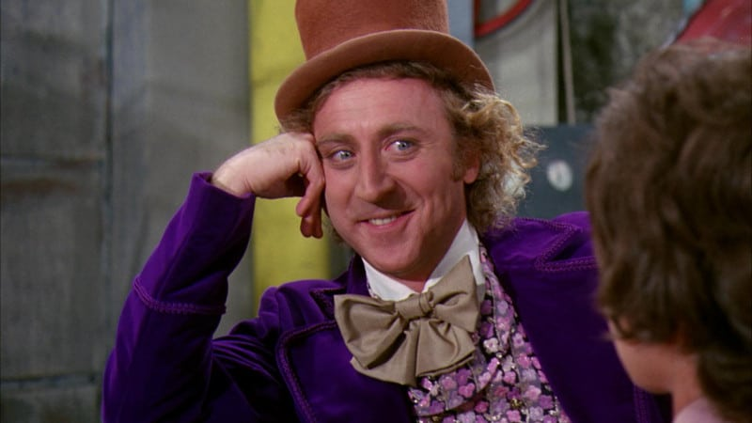
Згідно з новою редакцією "Українського правопису", назви сайтів пишемо таким чином:
- з малої літери, якщо без родового слова (прочитав у фейсбуці, знайшов у вікіпедії);
- з великої літери та в лапках, якщо з родовим словом (прочитав у соцмережі "Фейсбук", знайшов в енциклопедії "Вікіпедія");
P. S.: 1. Нині поширені дві прийменникові форми: у фейсбуці і на фейсбуці. Оскільки фейсбук - це соцмережа, то логічно сказати "у соцмережі", а отже, "у фейсбуці".
2. Професор О. Пономарів наголошує, що можливі обидві форми: на (у) фейсбуці і на (у) фейсбуку.
3. Чинний правопис позначив наголос у назві популярної соцмережі: не фЕйсбук, а фейсбУк.

Slide 43
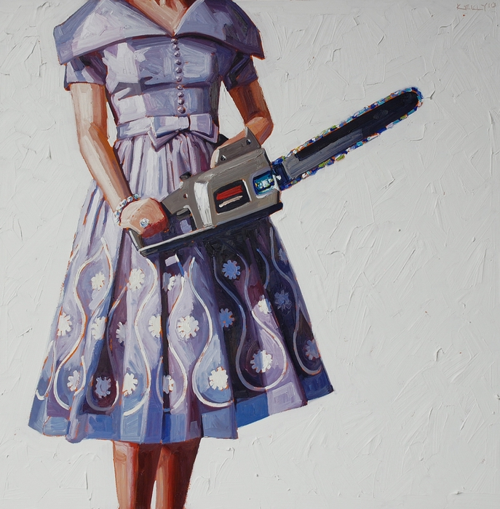
Трішки дівчачого…

Slide 44


Slide 45
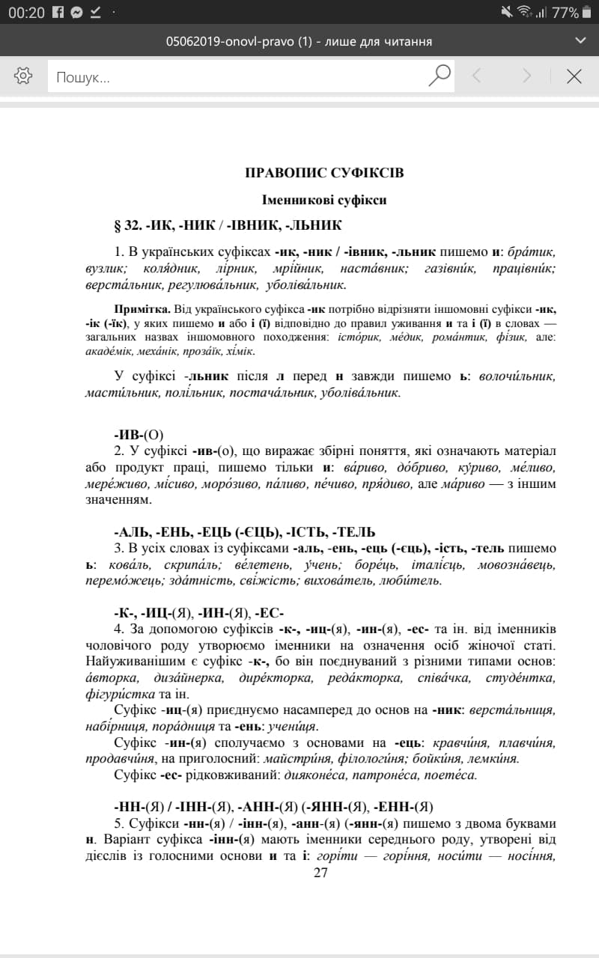

Slide 46
Отже…
1. Проєкт/законопроєкт
2. Проєкція
3. Проєктувати
4. Мінісукня
5. Вебсайт
6. Топмодель
7. Макрокосмос
8. Екстраклас
9. Віцепрем’єр
10. Експрезидент
12. Пів хвилини
13. Пів яблука
14. Пів Києва
15. Священник
16. Мариво
17. Твітера, фейсбука

Slide 47
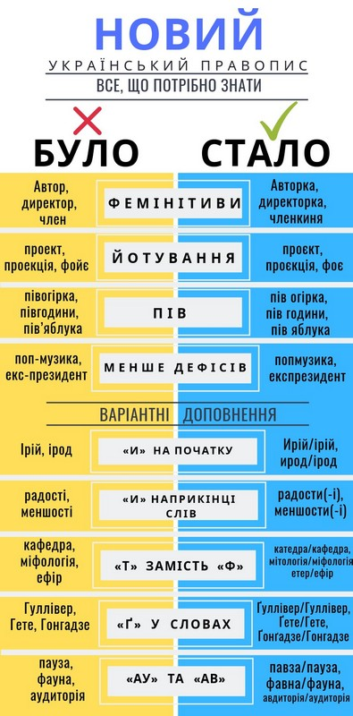

Slide 48
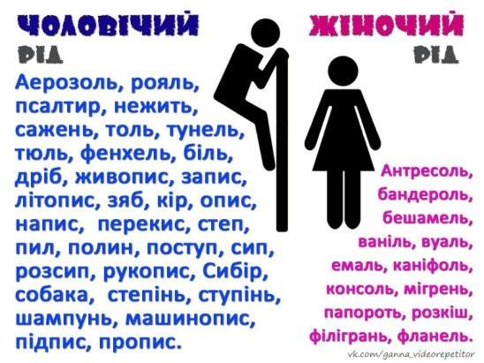

Slide 49
